Slide 1
임상시험 모니터링관리 EMR설명서
임상시험센터
2018.12.04

Slide 2
Ⅰ.임상연구과제 관리 흐름도
Step 1. CRA ID 신청 (종전과 동일)
Step 3. ‘EMR열람신청‘ 버튼으로 열람신청
Step 4. 의무기록실에서 해당 신청승인
Step 5. 신청기간동안 해당 대상자의 의무기록이 열람
신청기간이후에는 대상자의 의무기록열람이 불허
Step 2. EMR 연구과제관리 메뉴에서 담당 CRA 정보 넣고 저장

Slide 3
Step 1. CRA ID신청
종전과 동일하게 게시판을 참고하여 CRA ID를 미리 신청합니다.
시험책임자 ID 로그인한 후 연구과제 관리를 클릭합니다.
연구과제관리
공동연구자관리
임상시험 대상자관리

Slide 4
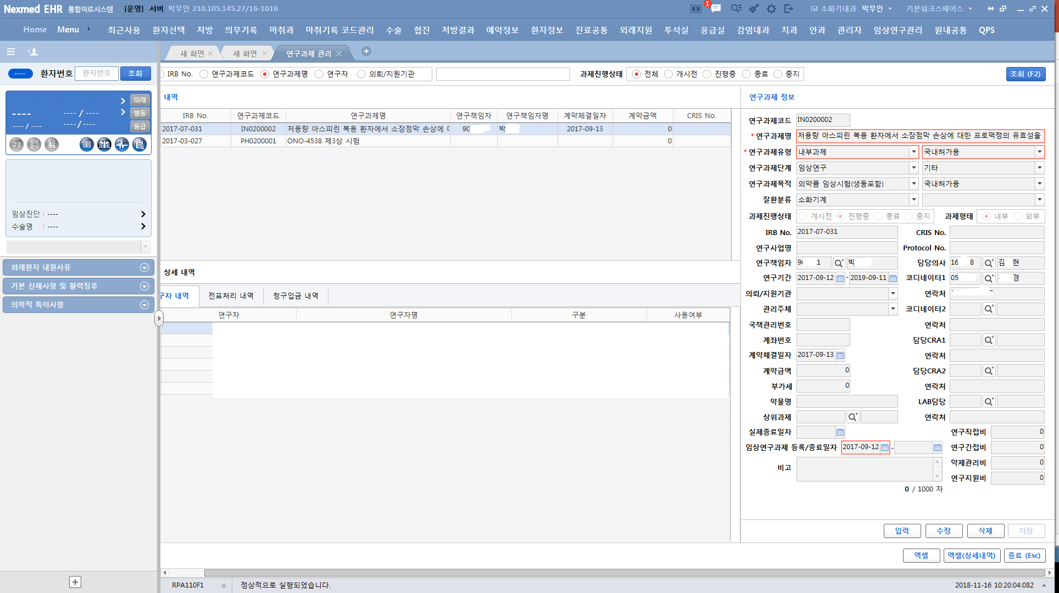
Step 2. CRA ID 등록
1. 연구 정보를 입력한 후 조회 버튼 클릭
2. CRA를 등록하려는 연구과제를 클릭 -> 수정 버튼 클릭 -> CRA ID를 조회 버튼을 통해 찾아 클릭 -> 저장 버튼을 클릭합니다.
1
3
2
4

Slide 5
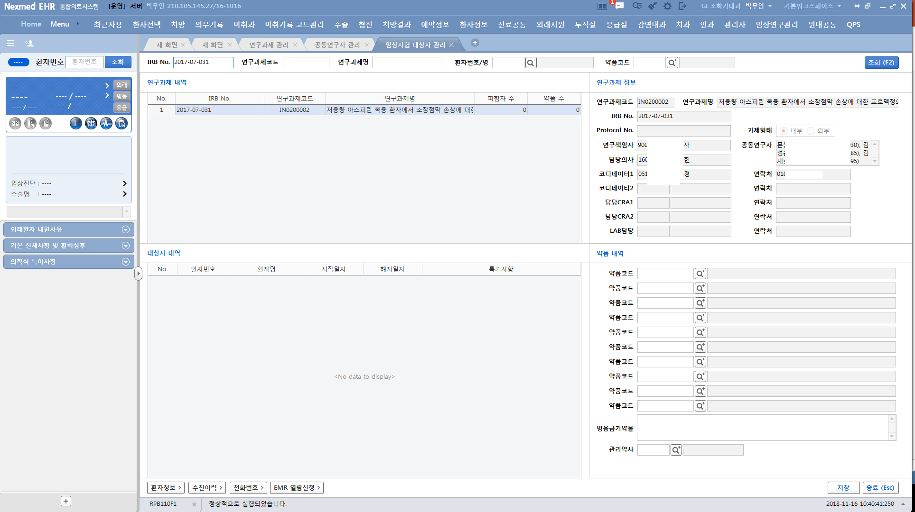
Step 3 . EMR 열람신청 임상시험대상자 관리 탭 클릭 -> 담당 CRA 정보를 확인합니다. CRA 정보가 보여지지 않는 경우, 다시한번 로그인을 하시기 바랍니다. 연구과제 조회버튼을 통해 해당 과제를 조회한 후 과제가 선택된 상태에서 EMR 열람 버튼을 클릭합니다.
1
2
3
4

Slide 6
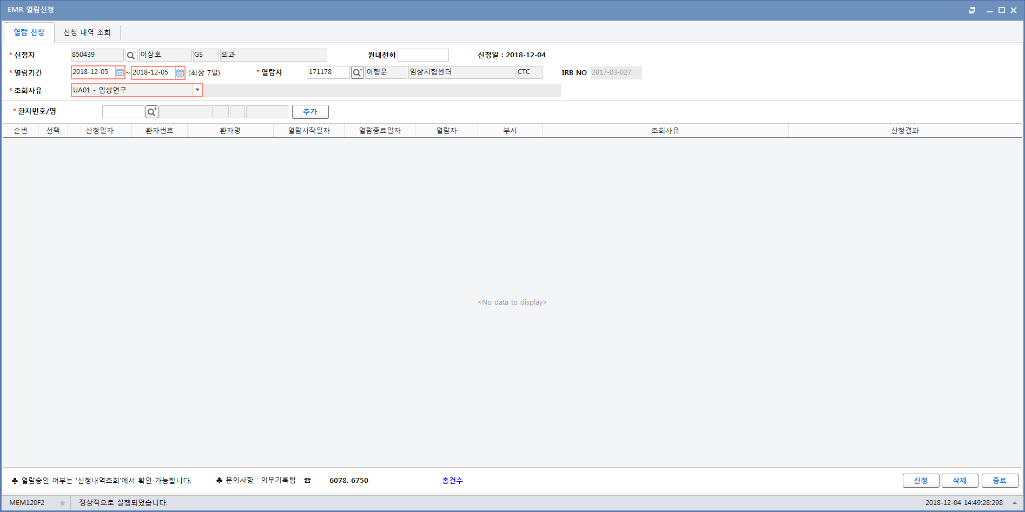
Step 3. EMR 열람신청 연구과제가 선택된 상태에서 EMR 열람신청 버튼클릭하면 신청정보가 하기와 같이 입력된 상태로 보여집니다. 열람기간은 신청일 다음날부터로 세팅됩니다. 신청은 모니터링 방문 1일전에 수행하시기 바랍니다. 열람은 최장 7일간 신청가능합니다. (당일 열람이 필요한 경우 의무기록실_6078,6750로 연락하시기 바랍니다. 열람자는 기본적으로 저장된 CRA ID가 보여집니다. 환자등록번호를 입력하고 추가버튼을 눌러 열람한 대상자를 입력하고 신청 버튼을 누릅니다.
1
2
3
4

Slide 7
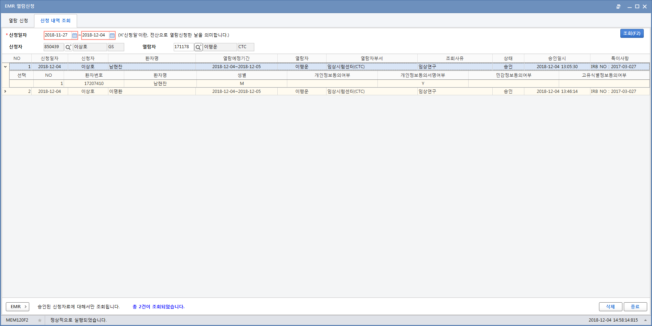
Step 4. EMR 열람신청 내역조회 신청내역 조회 버튼을 클릭하면 신청한 내역이 조회됩니다. 신청을 취소하려는 경우 삭제 행을 클릭하고 삭제를 누르면 됩니다.
1
2
3

Slide 8
Step 5. EMR 열람 신청된 CRA로 EMR에 로그인하면 통합뷰어를 통해 EMR열람신청된 대상자의 의무기록을 조회할 수 있습니다. EMR 열람신청이 되지 않은 대상자는 볼수 없습니다. 열람기간이 지나면 CRA 권한에서는 어떤 정보도 조회 할 수 없습니다. 열람기간이 최장 7일이므로 , CRA 가 오기전에 열람신청을 하시기 바랍니다.
*협조요청사항
기존에 신청된 R로 시작되는 CRA 아이디를 새로 오픈한 EMR 넣는 작업을 해당 부서에 요청하였으나, 다소 시간이 소요되고 있습니다. 많은 양해 부탁드립니다.
2018년12월이전 환자는 이전 OCS로 종전과 동일하게 조회/모니터링이 가능합니다.

